Slide 1
Гра “Доміно”
1 | 2 | 3 | 4
Тиск
Ключове слово:

Slide 2

Тема уроку: “Тиск твердих тіл на поверхню. Сила тиску.”
підготувала Нетребенко М.А.
вчитель фізики та інформатики
Хутірської ЗОШ І-ІІІ ступенів
Черкаської районної ради Черкаської області

Slide 3
Мета уроку:
Сформувати в учнів поняття про тиск як про фізичну величину;
дослідити на уроці залежність тиску від сили тиску та від площі поверхні;
Навчитися застосовувати знання про тиск у повсякденному житті;
Розвивати спостережливість та логічне мислення, вміння формулювати висновки та робити узагальнення;
виховувати почуття власної безпеки при роботі з побутовими приладами.

Slide 4
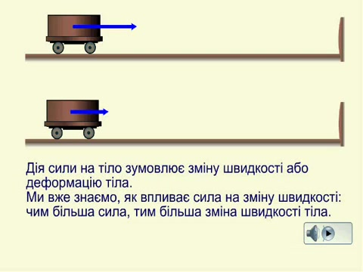
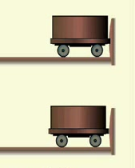
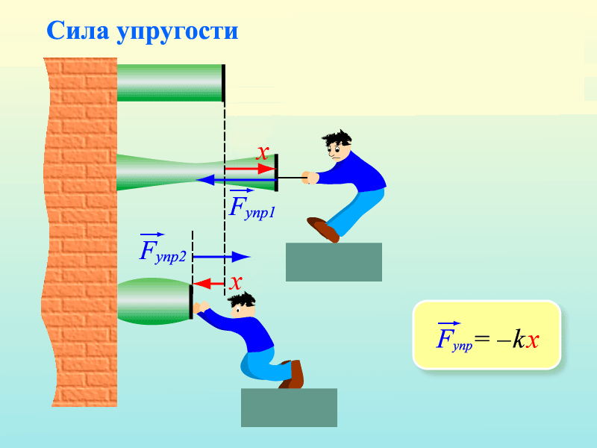
Актуалізація опорних знань
→
F1,
→
V1
→
F2
→
V2

Slide 5
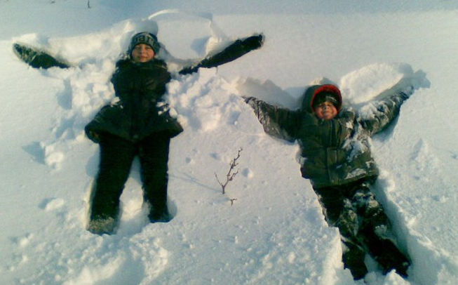
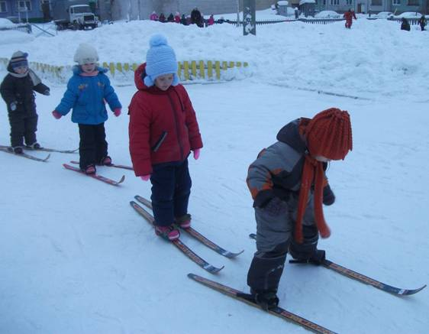
Питання: чому людина, одягнувши лижі, не провалюється на снігу?
Чим більша площа поверхні, тим менша вага приходиться на одиницю площі.

Slide 6

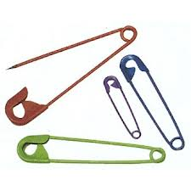
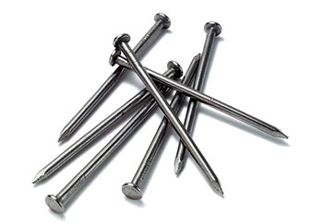
Питання: навіщо цвяхи та булавки роблять з гострими кінцями з однієї сторони
Результат дії сили залежить від:
Модуля сили
Точки прикладання
Напрямку
Площі поверхні, перпендикулярно якій діє сила.

Slide 7
Дослід
Висновок:
Чим менша площа, тим більша сила діє на одиницю площі

Slide 8
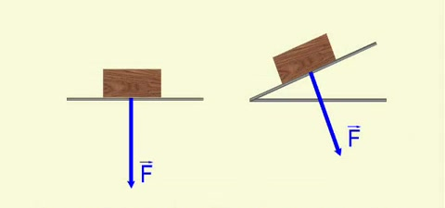
Сила тиску
Силу, яка діє перпендикулярно поверхні тіла, називають силою тиску

Slide 9
Тиск — це фізична величина, що показує, з якою силою тіло діє на одиницю площі поверхні перпендикулярно до неї.
S₁
S₂
F1
F2

Slide 10
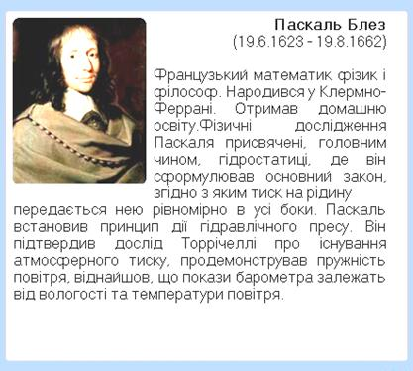
сила
тиск
площа
За одиницю тиску приймають такий тиск, який чинит сила в 1 Н, що діє на поверхню площею 1м² ,перпендикулярно цій поверхні
Одиниця тиску – ньютон на квадратний метр, називається паскалем.
Н
1 Па
1
М²

Slide 11
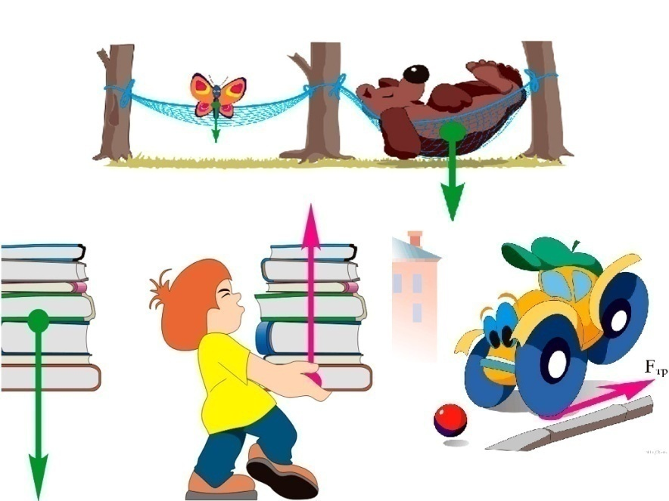
Одиниці вимірювання
Тиск в один паскаль — дуже малий тиск. Такий тиск на горизонтальну поверхню площею 1 м² чинить тіло масою 102 г.
1 кПа = 1000 Па;
1 МПа = 1000 000 Па;
1 гПа = 100 Па;
1 Па = 0,001 кПа;
1 Па= 0,01 гПа;
1 Па= 0,000001 МПа.

Slide 12
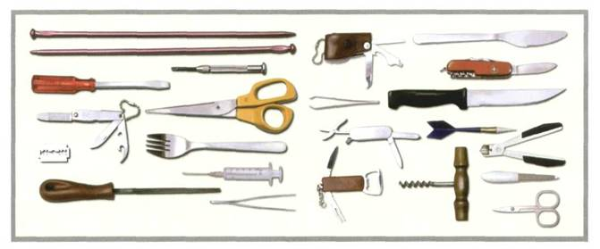
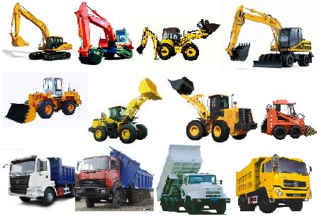
Способи тиску
збільшення
зменшення
Зменшення площі
Збільшення сили
Ріжучі і колючі предмети
та інструменти
Збільшення площі
Зменшення сили
Площа будівель, шини вантажних автомобілей, танки, комбайни, екскалатори

Slide 13
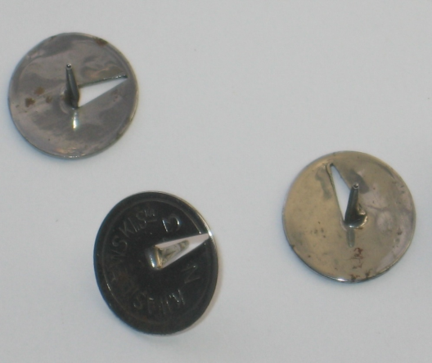
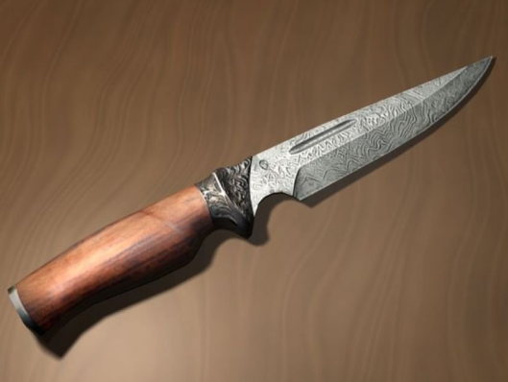
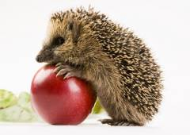
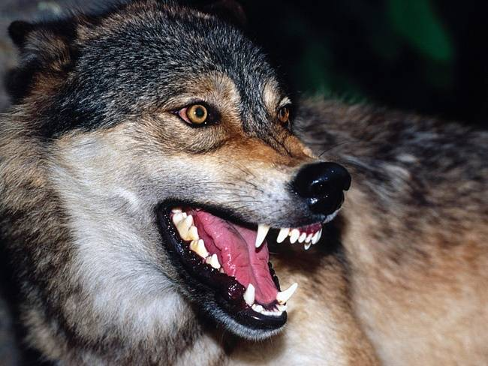
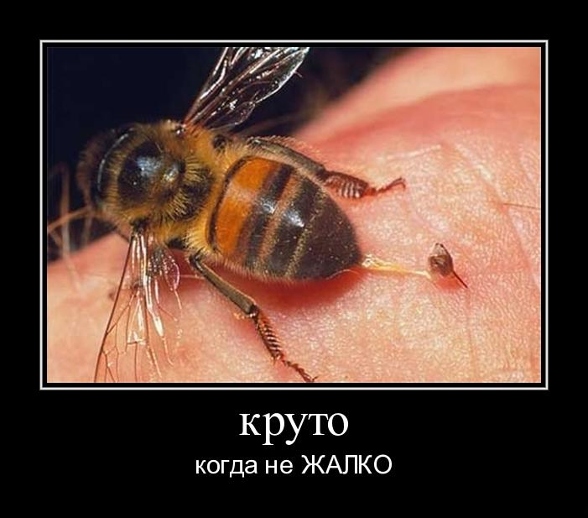
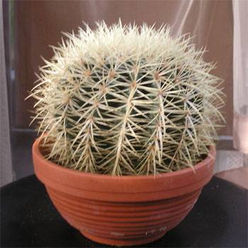
Збільшення тиску

Slide 14
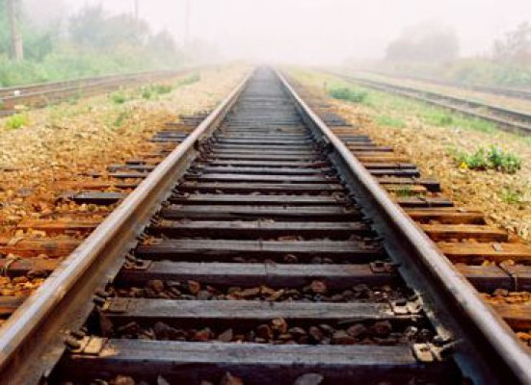
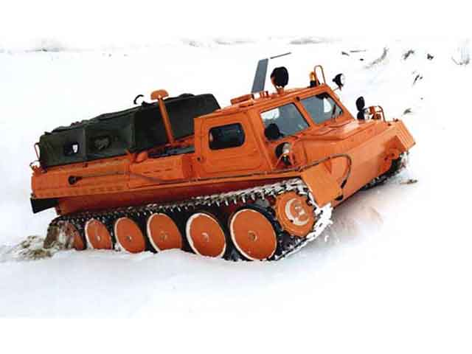
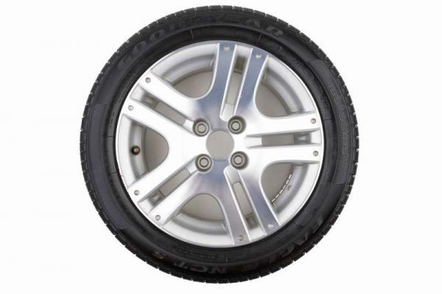
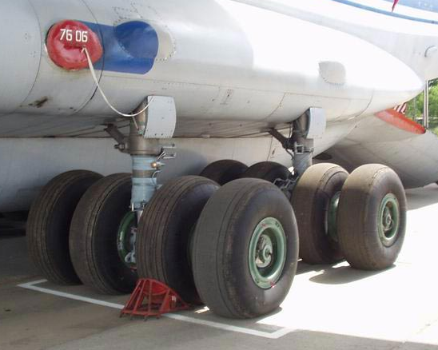
Зменшення тиску

Slide 15
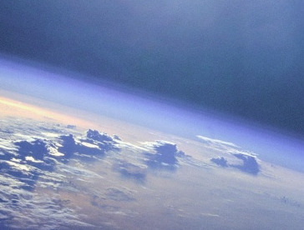
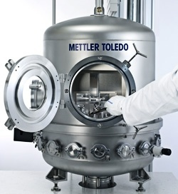
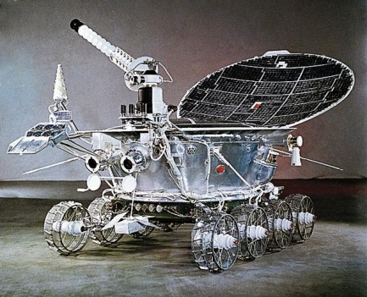
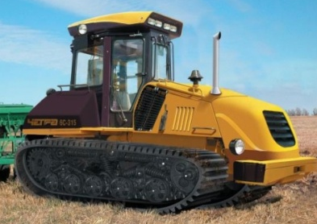
Тиск в природі і техніці
Об’єкти природи і техніки | Величина, Па | Прилади/об’єкти
Нормальний атмосферний тиск | 10⁵ | атмосфера Землі
Мінімальний тиск, досягаємий сучасними засобами | 10⁻¹³ – 10⁻¹⁴ | вакуумна камера
Тиск колесами луноходу на грунт | 5.10³ | лунохід
Тиск трактора на поверхню грунту | 5.10⁴ | гусеничний трактор

Slide 16
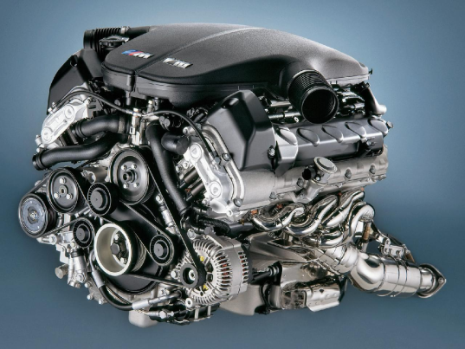
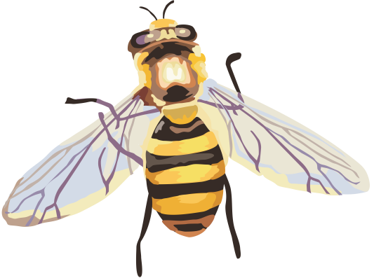
Тиск в природі та техніці
Об’єкти природи і техніки | Величина, Па | Прилади/об’єкти
Тиск колеса легкового автомобіля | 2.10⁵ | колесо легкового автомобіля
Тиск газів в циліндрі двигуна внутрішнього згорання | (3 – 6).10⁶ | Двигун внутрішнього згорання
Тиск кінчика осиного жала | 3,1×10¹⁰ | оса

Slide 17
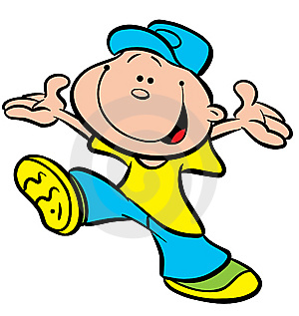
Задачі
Задача 1. Яку силу тиску і тиск створює на опору площею 400 см² тіло, маса якого дорівнює 12 кг?
Задача 2. Який тиск чинить ковзаняр масою 60 кг на лід, якщо ширина леза ковзана 4 мм, а довжина леза, що стикається з льодом, 30 см?
Задача 3. Площа дна каструлі дорівнює 1500см². Обчисліть, на скільки збільшиться тиск каструлі на стіл, якщо у неї налити 3л води?

Slide 18
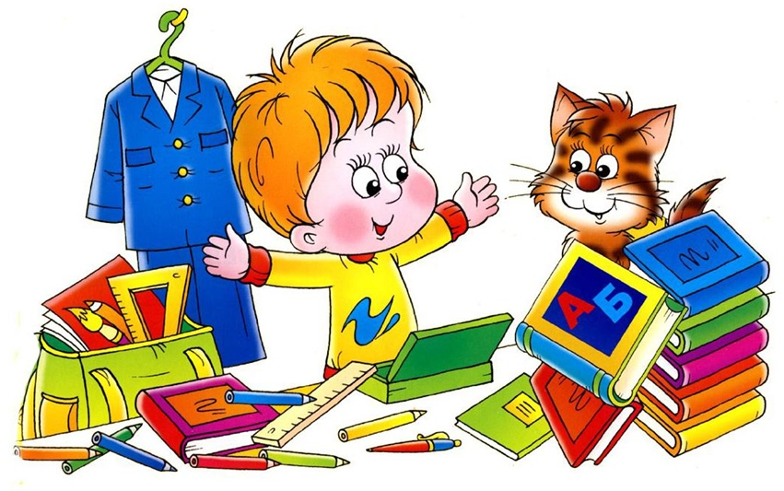


Підсумки уроку
Сьогодні я дізнався…
Я зрозумів, що…
Мене зацікавило, що…
В мене виникли труднощі у …
Я б хотів більше дізнатися про…
Мені сподобалося …

Slide 19
Домашнє завдання
Вивчити: §-
Задача 1. Розрахувати тиск, який здійснює на підлогу хлопчик масою 45 кг. Площа підошви його черевиків, що стикається з підлогою дорівнює 300 см².
Задача 2. Вага танка становить 320000 Н. Площа опори кожної з його гусениць 4 м² Чи зможе танк пройти по болотистій місцевості. Що витримує тиск не більше 35000 Па?

Slide 20
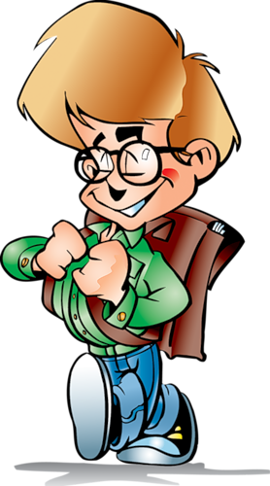
Дякую за увагу!

